Slide 1

Cadrage du Proof of Concept IA
Nicolas HUANG
11/2025
Developper IA

Slide 2


CONTEXTE ET
VALEUR
AJOUTÉE DE L’IA
Contexte métier : Fashion-Insta, enseigne de mode avec 11 magasins et un site e-commerce (CA global : 10,4 M€), souhaite renforcer sa stratégie digitale via une application mobile de recommandation personnalisée de vêtements.
Objectif principal : proposer aux utilisateurs des recommandations d'articles similaires à leur style à partir :
de photos de leurs vêtements (analyse d’image),
de leurs préférences stylistiques et marques (analyse textuelle),
des tendances actuelles.
Impact attendu :
+14 % de CA e-commerce en 24 mois ;
+4 % de CA magasin ;
Démontre la faisabilité technique et la valeur ajoutée IA.
Valeur ajoutée IA :
L'IA permet de :
Analyser les images utilisateurs pour identifier les pièces, styles, et couleurs
Faire correspondre ces données avec le catalogue Fashion-Insta ;
Générer des recommandations personnalisées (visuelles et stylistiques) ;
Simuler un essayage virtuel (Stable Diffusion, ControlNet).
Bénéfices :
Expérience utilisateur immersive et personnalisée
Fidélisation accrue
Optimisation du taux de conversion e-commerce

Slide 3


APPROCHE TECHNIQUE À MENER PENDANT LE POC
Objectif : Créer un moteur de recommandation IA multimodal (image + texte) sur Microsoft Azure.
Schéma end-to-end du flux technique :
Utilisateur → Application mobile → API Gateway (Azure API Management) → Azure Blob Storage → Azure Data Factory / Databricks → Azure Custom Vision & Azure OpenAI → Azure Cognitive Search → Recommandation renvoyée à l'utilisateur via l’API.

Slide 4
Brique | Description | Technologie Azure
Ingestion des données | Import des images et métadonnées produits | Azure Blob Storage
Préparation / Nettoyage | Labellisation, pipelines de traitement | Azure Data Factory + Databricks
Feature extraction visuelle | Extraction de caractéristiques des images | Azure Custom Vision / Stable Diffusion
Feature extraction textuelle | Embeddings textuels (styles, marques) | Azure OpenAI (BERT / CLIP)
Similarité & moteur de recommandation | Calcul des proximités image/texte | Azure Cognitive Search / FAISS
Génération virtuelle | Essayage simulé | Azure OpenAI + Stable Diffusion
API IA | Exposition moteur à l’app | Azure API Management
Monitoring & MLOps | Suivi des performances et logs | Azure ML + MLFlow + Application Insights
Authentification & sécurité | Gestion RGPD et accès | Azure AD, Key Vault
Scalabilité :
Les services Azure managés assurent un passage à l’échelle automatique pour absorber la montée en charge prévue avec 400 000 utilisateurs actifs.

Slide 5


DONNÉES UTILISÉES POUR LE POC
Type de donnée | Source | Volume | Utilisation
Images produits | Catalogue interne | 1 000 images | Entraînement du modèle visuel
Images utilisateurs | Panel test | 200 images | Tests de validation
Descriptions produits | Base e-commerce | 1 000 fiches | Entraînement modèle sémantique
Styles & marques | Données marketing | 5 styles principaux | Enrichissement

Slide 6

CRITÈRES DE SUCCÈS DU POC
Axe d'évaluation | Indicateur | Seuil de succès
Pertinence recommandations | % de pertinence perçue | ≥ 70 %
Temps de réponse API | Temps moyen requête → réponse | ≤ 3 s
Précision visuelle | Accuracy classification | ≥ 85 %
Scalabilité | Charge stable | 10 requêtes/sec
Conformité RGPD | Données chiffrées / anonymes | 100 %

Slide 7


Profil | Rôle | Briques techniques associées | Taux d’implication
Tech Lead Data | Supervision technique, architecture globale | Toutes les briques Azure | 50 %
Data Engineer | Pipelines, ingestion, nettoyage, stockage | Blob Storage, Data Factory, Databricks | 80 %
Data Scientist | Modélisation, entraînement IA | Custom Vision, OpenAI, FAISS | 100 %
ML Ops Engineer | Déploiement et monitoring | Azure ML, MLFlow, API Management | 70 %
DÉCOUPAGE RÔLES
&
RESPONSABILITÉS DATA

Slide 8

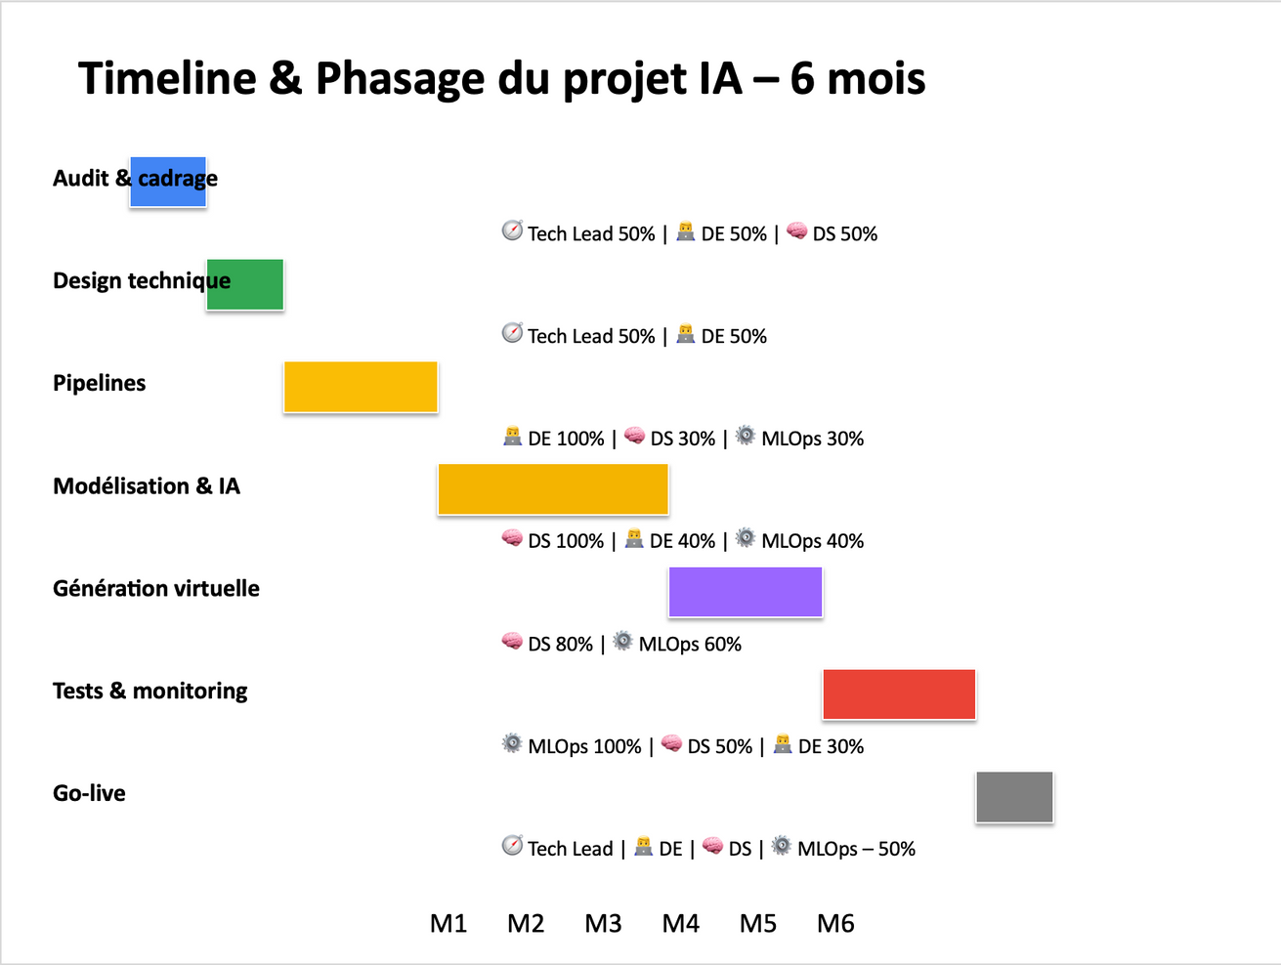

Phase | Durée | Profils principaux | Taux d’implication
Audit & cadrage | 2 sem | 🧭 👨‍💻 🧠 | 50% chacun
Design technique | 2 sem | 🧭 👨‍💻 | 50% chacun
Pipelines | 4 sem | 👨‍💻 🧠 ⚙️ | 100%, 30%, 30%
Modélisation & IA | 6 sem | 🧠 👨‍💻 ⚙️ | 100%, 40%, 40%
Génération virtuelle | 4 sem | 🧠 ⚙️ | 80%, 60%
Tests & monitoring | 4 sem | ⚙️ 🧠 👨‍💻 | 100%, 50%, 30%
Go-live | 2 sem | Tous | 50% chacun
TIMELINE ET PHASAGE PROJET

Slide 9
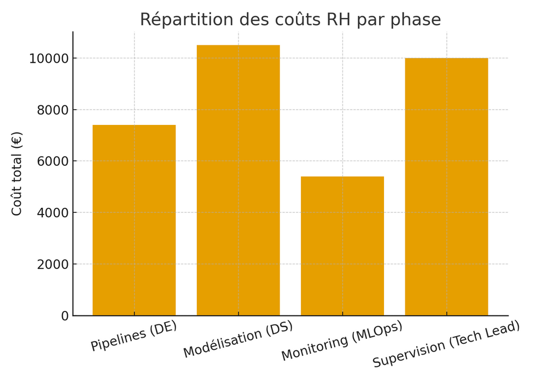
COÛTS RESSOURCES HUMAINES
Objectif : Montrer la répartition
des coûts par phase et profil
Phase | Profil | Jours | Taux journalier (€) | Total (€)
Pipelines | Data Engineer | 20 | 370 | 7 400
Modélisation | Data Scientist | 30 | 350 | 10 500
Monitoring | ML Ops Engineer | 15 | 360 | 5 400
Supervision | Tech Lead Data | 25 | 400 | 10 000
Total RH |  |  |  | 33 300€

Slide 10
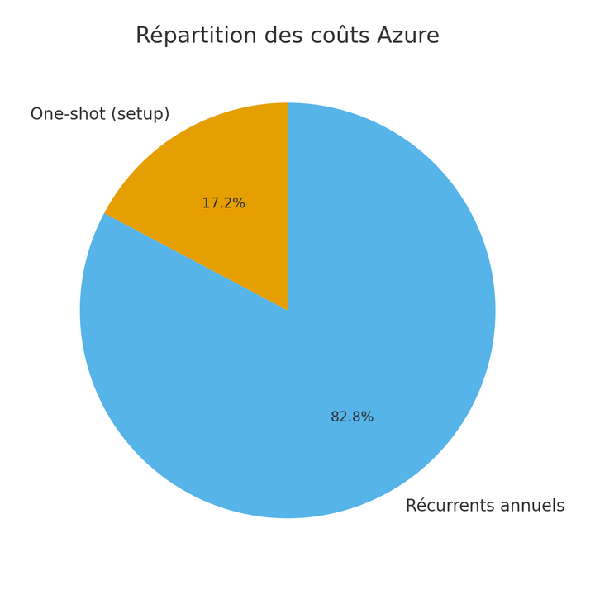
COÛTS AZURE
Objectif : Comparer coûts
ponctuels et récurrents
Type | Détail | Montant (€)
One-shot | Création stockage, Databricks, licences Azure ML | 5 000
Récurrents | Compute, stockage, API calls (~2 000 €/mois) | 24 000/an

Slide 11
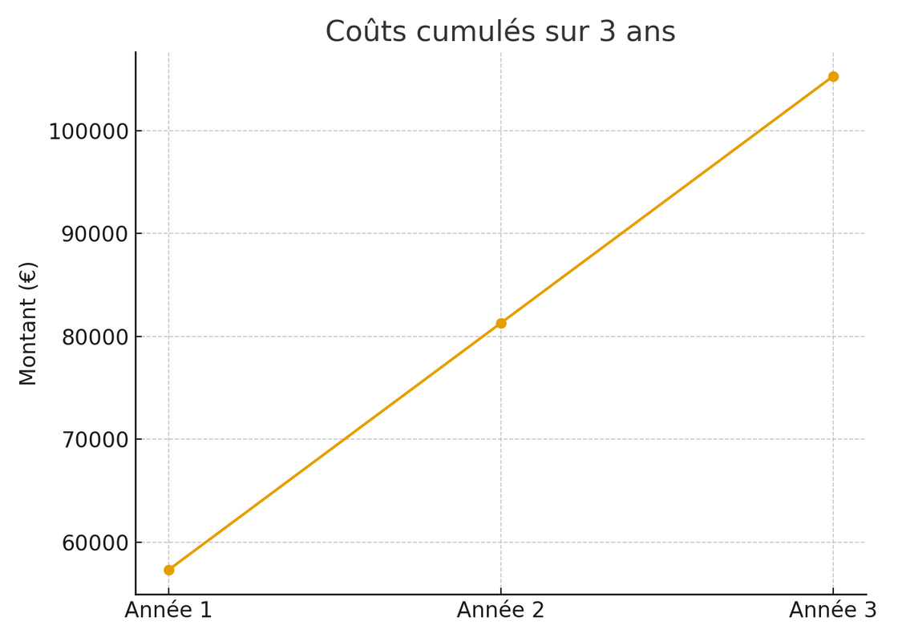
ÉVOLUTION DES COÛTS CUMULÉS (3 ANS)
Objectif : Visualiser
les coûts projetés sur 3 ans
Année | Coûts RH + Azure cumulés (€)
Année 1 | 57 300
Année 2 | 81 300
Année 3 | 105 300

Slide 12
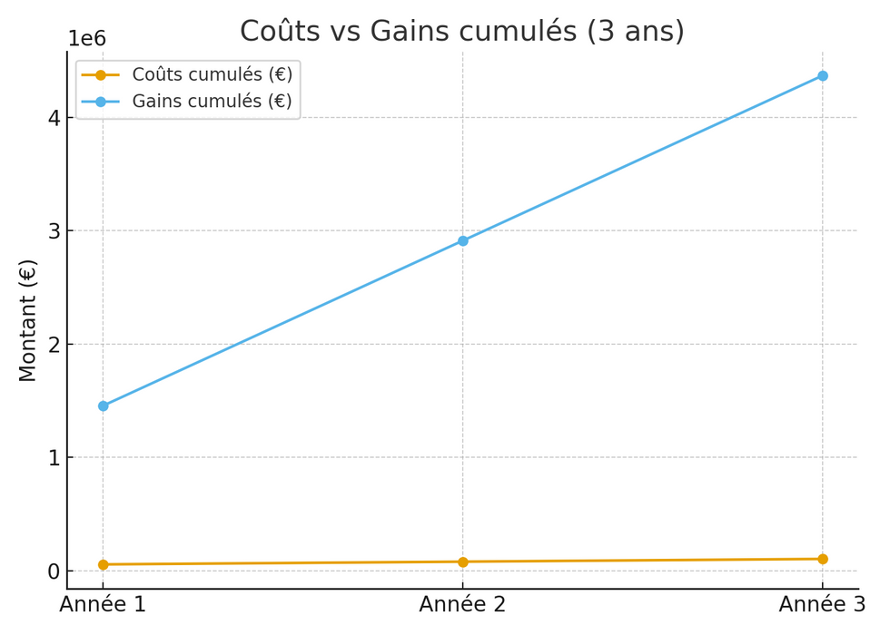
ROI CUMULÉ (3 ANS)
Objectif : Comparer coûts cumulés vs gains estimés
Année | Gains cumulés estimés (€) | Coûts cumulés (€) | Bénéfice net (€)
1 | 1 456 000 | 57 300 | 1 398 700
2 | 2 912 000 | 81 300 | 2 830 700
3 | 4 368 000 | 105 300 | 4 262 700

Slide 13
PRINCIPES RGPD
&
RISQUES ASSOCIÉS
Contenu recommandé :
Principe de licéité, loyauté et transparence : consentement explicite pour chaque photo utilisateur
Principe de minimisation : seules les données strictement nécessaires au fonctionnement de la recommandation sont collectées (photos, préférences de style)
Principe de limitation de durée : suppression automatique des données inactives après X mois (paramétrable)
Principe d’exactitude : obligation de permettre à l’utilisateur de corriger ou supprimer ses données
Principe d’intégrité et de confidentialité : chiffrement et segmentation des données dans le cloud Azure
🎯 Risques spécifiques identifiés :
Fuite d’images utilisateurs (stockage non chiffré, permissions erronées).
Ré-identification possible via métadonnées EXIF des images.
Utilisation non autorisée de photos par des APIs tierces (risque de transfert hors UE).
Dérive d’usage : réutilisation des données à d’autres fins marketing sans consentement.

Slide 14
MESURES DE SÉCURITÉ
&
DATA PRIVACY
Contenu recommandé :
Anonymisation et pseudonymisation : suppression des métadonnées EXIF dès upload, hashing des identifiants utilisateur.
Chiffrement des données personnelles :
En transit : TLS 1.3 sur toutes les connexions API et mobile.
Au repos : chiffrement AES-256 sur Azure Blob Storage.
Stockage séparé : séparation stricte entre données d’authentification, photos et logs d’usage.
Gestion des accès : Azure AD + RBAC + logs d’accès (principle of least privilege)
Audit et traçabilité : journalisation via Azure Monitor + alerte en cas d’accès anormal.
Alternatives aux APIs publiques :
Ne pas utiliser d’API d’analyse d’images hébergée hors UE (ex : éviter Google Vision).
Préférer Azure Cognitive Services (hébergement UE certifié ISO 27001 / 27701).`
DPIA (Data Protection Impact Assessment) : à réaliser avant déploiement pilote.
Privacy-by-design : intégration des règles RGPD dès la phase d’architecture (Key Vault, purge automatique, anonymisation précoce).

Slide 15




CONTACT US

Slide 16


MERCI

